Slide 1
Fülemüle tehetségkutató verseny „Én így tanítanám az informatikát.”
Közösségi portálok használata
Ferenczy Balázs
Felkészítő tanár: Horváth János
Deák Ferenc Közgazdasági És Informatikai Szakközépiskola
9022, Győr, Bisinger sétány 32.

Slide 2
Tananyag: Közösségi portálok használata
Az óra célja: a közösségi portálok biztonságos használatának megismertetése
Feladatok:
közösségi portálok megismerése;
regisztrálás a közösségi portálon
adatok felvitele (személyes adatvédelem)
keresés a közösségi portálon
közösségi portál veszélyei
etikett a közösségi portálon
Módszerek
beszélgetés
bemutatás
szemléltetés
magyarázat
gyakorlás
ellenőrzés
értékelés
Eszközök
laptop
projektor
internet
rejtvény papíralapon

Slide 3
I. Motiváció
Páros munkában oldjátok meg a következő rejtvényt! A rejtvény megfejtésével megtudjátok, milyen témával foglalkozunk a mai órán. Word dokumentumból

Slide 4
II. Célkitűzés
A mai órán a közösségi portálok használatával, veszélyeivel foglalkozunk, amit a rejtvény megfejtésével is eredményül kaptunk.

Slide 5
III. Közösségi portálok megismerése
1) A diákok előzetes tudásának feltérképezése
(Milyen közösségi portálokat ismertek?)

Slide 6
2). Mi a különbség ezek között a portálok között? Mik az azonosságok?
Azonosság: funkciók, ismerősök keresése
Különbségek: üzemeltető, külső megjelenés

Slide 7
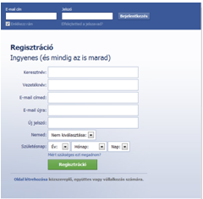
Facebook – korlátlan IWIW- csak meghívóval
3) Regisztrálás (korlátlan, meghívóhoz kötve) 1. lépés

Slide 8
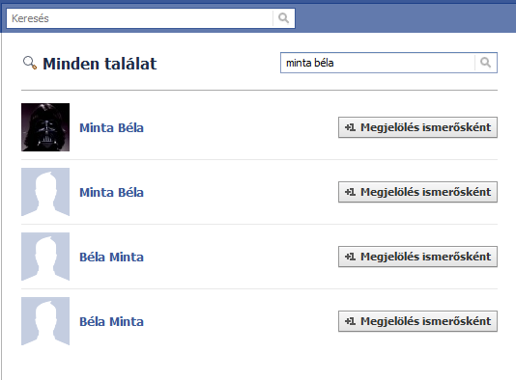
IV. Keresés a közösségi portálon
Név szerint – FACEBOOK

Slide 9
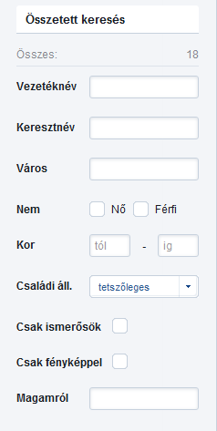
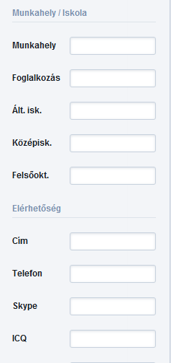
Részletes keresés - IWIW

Slide 10
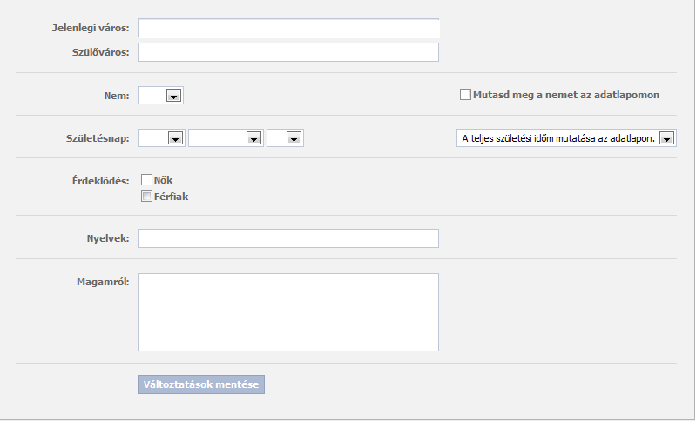
V. A közösségi portálok veszélyei
Adatvédelmi szabályzat – regisztrációkor elolvasandó
Kevés személyes adatot adjunk meg, mint a képen

Slide 11
VI. A közösségi portálok „etikettje”
A közösségi oldalakon nem használunk trágár kifejezéseket!
Másokról nem töltünk fel fotót a beleegyezése nélkül!
Mások képeihez, megfontoltan szólunk hozzá!
Mások adatait tiszteletben tartjuk!
Csak a tényleges ismerőseinket jelöljük be ismerősnek!

Slide 12
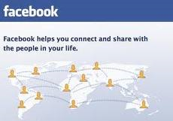
VII. Gyakorló feladatok
1.) Regisztráljatok a facebookon
Jelentkezzetek be

Slide 13
2.) Keresd meg osztálytársadat, küldj neki egy születésnapi üdvözlőkártyát! (kép és szöveg)
----------------------------------------------------------------
Kedves Klára!
Boldog születésnapot kívánok Neked!
Üdv.: Rózsa

Slide 14
VIII. Összefoglalás
Hogyan kell regisztrálni a közösségi portálokon?
Hányféleképpen kereshetünk személyeket a különböző portálokon?
Milyen veszélyekre figyeljünk használatukkor?
Mit tudsz a közösségi portálok etikettjéről?

Slide 15
HÁZI FELADAT
Készíts egy rejtvényt a közösségi portálokkal kapcsolatosan. A megfejtés valamelyik közösségi portál neve legyen!

Slide 16
IX. Óra végi értékelés
Értékelés szempontjai:
Órai aktivitás
Pontos, precíz feladatvégzés
Utasítások betartása

Slide 17
Felhasznált források
Pitrik József: Tanári kézikönyv az Informatika, könyvtárhasználat, számítástechnika tankönyvsorozathoz. Apáczai Kiadó, Celldömölk, 1999.
Homor Tivadar, Mészáros Antal: Az információ és az ember; könyvtárhasználati ismeretek 13-18 éves tanulók számára. Mozaik Oktatási Stúdió, Szeged, 1999.
Csernoch László, Csernoch Lászlóné, Word 6.0 gyakorlatok II. Nemzeti Tankönyvkiadó Rt, Budapest, 1998.

